Slide 1

Episodio 6
La piedra de la esperanza

Slide 2

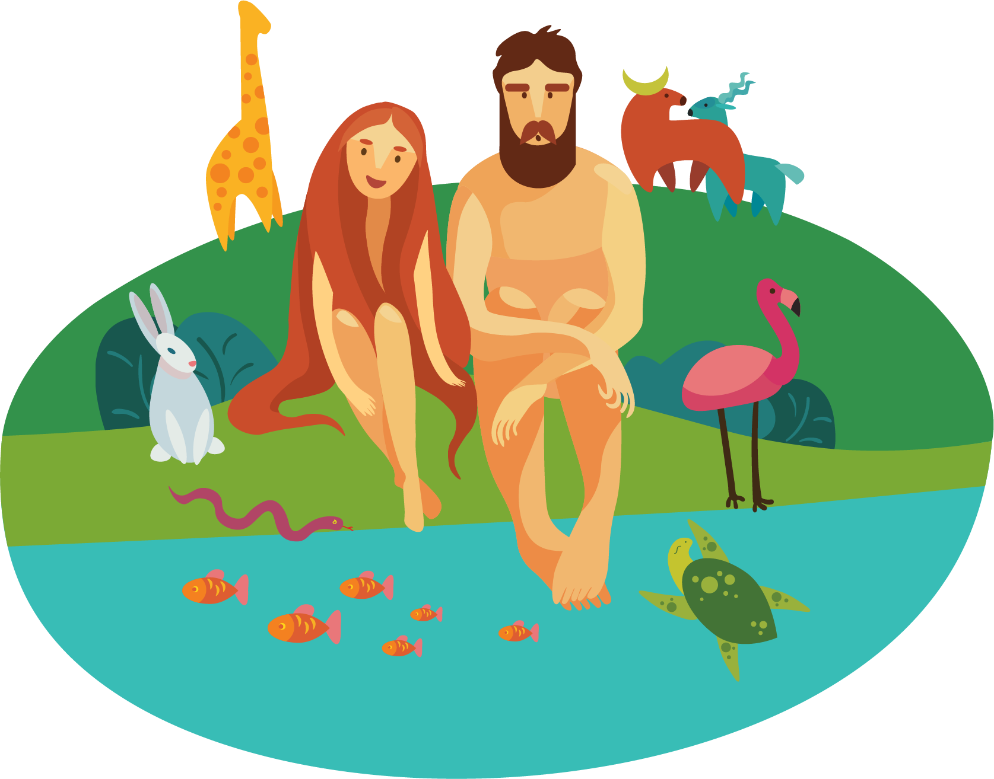
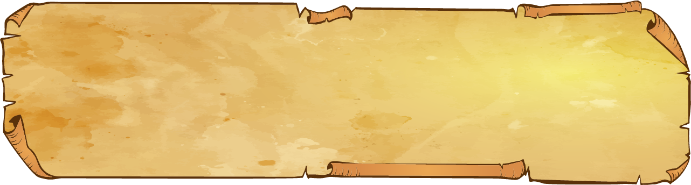
¿Qué elementos componen el
¿vida humana?
"Entonces el Señor Dios formó al hombre del polvo de la tierra y sopló en su nariz aliento de vida, y el hombre se convirtió en un alma viviente". Génesis 2: 7
El ser humano es la suma del polvo de la tierra + aliento de vida = alma viviente o ser viviente. En otras palabras, no hay ser humano solo de polvo de la tierra o solo con el aliento de vida. Algunos entienden que tenemos un alma, pero según la Biblia, somos un alma, o mejor dicho: un alma viviente.
Obs .: el aliento de vida es el don de la vida dado por Dios.

Slide 3
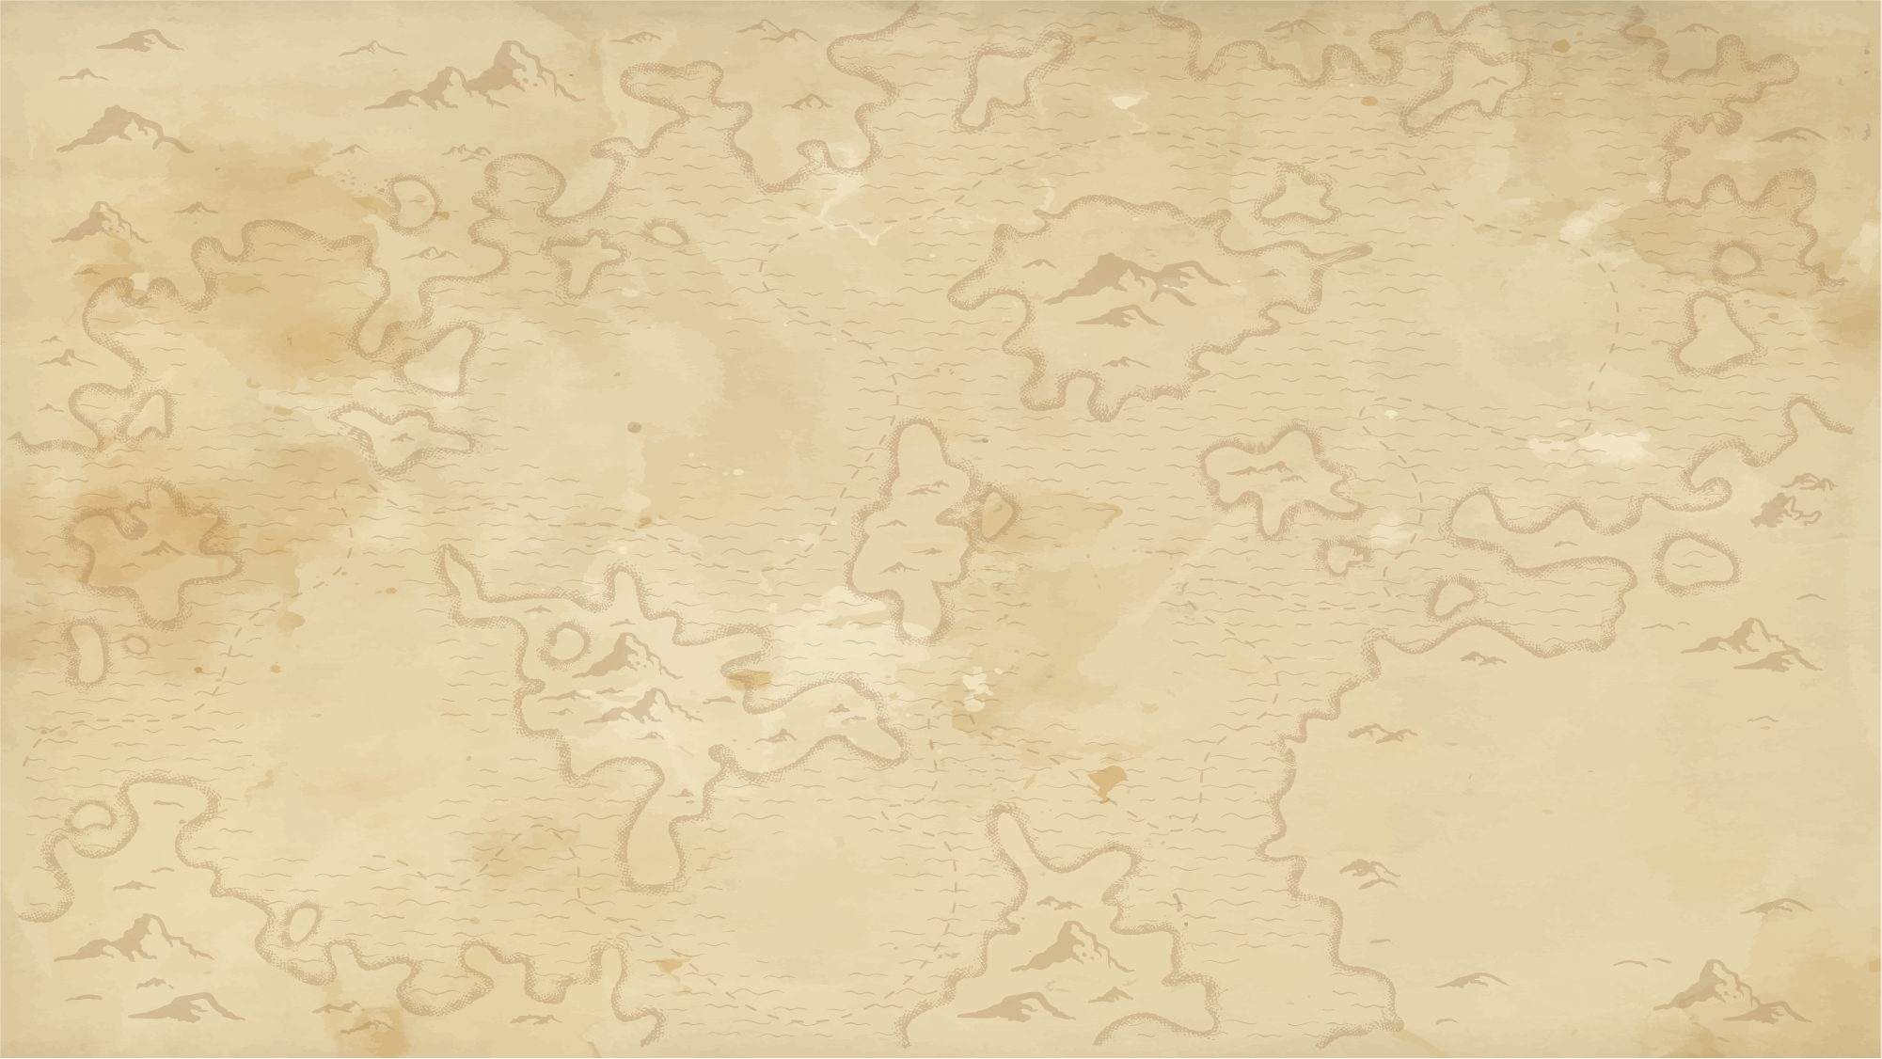

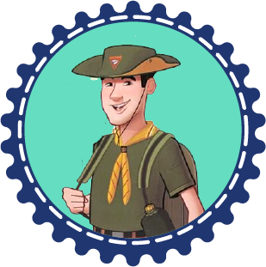


¿A dónde va el ser humano cuando muere?
“Con el sudor de tu rostro comerás tu pan, hasta que vuelvas a la tierra, porque de ella fuiste formado; porque eres polvo y al polvo volverás ”. Génesis 3:19
¡Claro que no! Primero, porque los muertos no saben nada. Segundo, porque su memoria está en el olvido. Y tercero, porque no participan en nada de lo que sucede bajo el sol, es decir, en la Tierra, en nuestra vida.
¿Es posible hablar con los muertos?
“Porque los vivos saben que van a morir, pero los muertos no saben nada, ni tendrán recompensa, porque su recuerdo está en el olvido. El amor, el odio y la envidia por ellos ya perecieron para siempre; no tienen parte en nada de lo que se hace bajo el sol ".
Eclesiastés 9: 5,6
3

Slide 4



¿Cuál es el plan de Dios para resolver el problema de la muerte?
Cuando Jesús regrese y en el momento del juicio, todos resucitarán, algunos para recibir el regalo de la salvación, la vida eterna, pero otros, para la muerte eterna.
"Porque tanto amó Dios al mundo que dio a su Hijo unigénito, para que todo el que crea en él no se pierda, mas tenga vida eterna". Juan 3:16
La paga del pecado es muerte, es decir, todos tendríamos que morir, pero para que no muramos, Dios entregó a su hijo; y Jesús se entregó a sí mismo por nosotros, pagando este precio.
“No se asombren de esto, porque viene la hora en que todos los que están en los sepulcros oirán su voz y saldrán: los que han hecho el bien, para la resurrección de vida; y los que hicieron lo malo, para resurrección de juicio ” Juan 5: 28,29

Slide 5



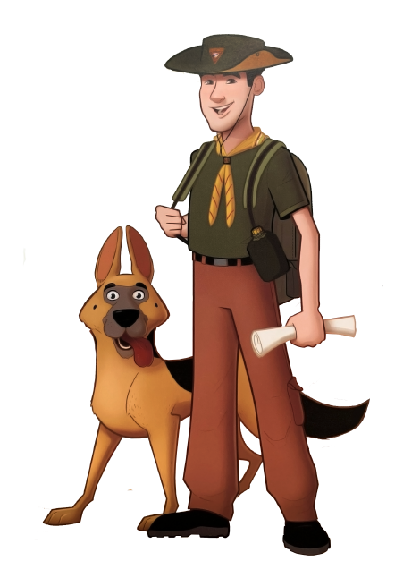
Jesús consideró la muerte como un sueño, porque como vimos antes, un día todos despertarán, unos para la resurrección de vida y otros para la resurrección de muerte.
Curiosamente, cuando Jesús dijo que Lázaro estaba durmiendo, los discípulos no entendieron muy bien. Pero aunque Jesús consideró la muerte como un sueño, dejó en claro que Lázaro había muerto.
¿Cómo vio Jesús la muerte?
“Dicho esto, les dijo después: Nuestro amigo Lázaro duerme; mas voy para despertarle. Dijeron entonces sus discípulos: Señor, si duerme, sanará. Pero Jesús decía esto de la muerte de Lázaro; y ellos pensaron que hablaba del reposar del sueño. Entonces Jesús les dijo claramente: Lázaro ha muerto;"
Juan 11: 11-14

Slide 6


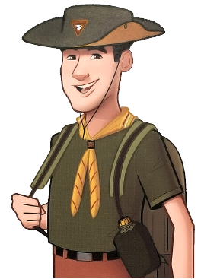
Ahora, piénsalo: imagina si cuando una persona muere va al cielo, como algunos creen. En ese caso, Lázaro murió y habría ido al cielo; luego resucitó y regresó a la Tierra (mala suerte para él, ¿no?). Pero más tarde, Lázaro murió de nuevo, por lo que habría ido al cielo por segunda vez. Cuando Jesús regrese, los muertos resucitarán, por lo que Lázaro regresará a la Tierra y luego irá al cielo por tercera vez. Loco, ¿verdad?

Slide 7
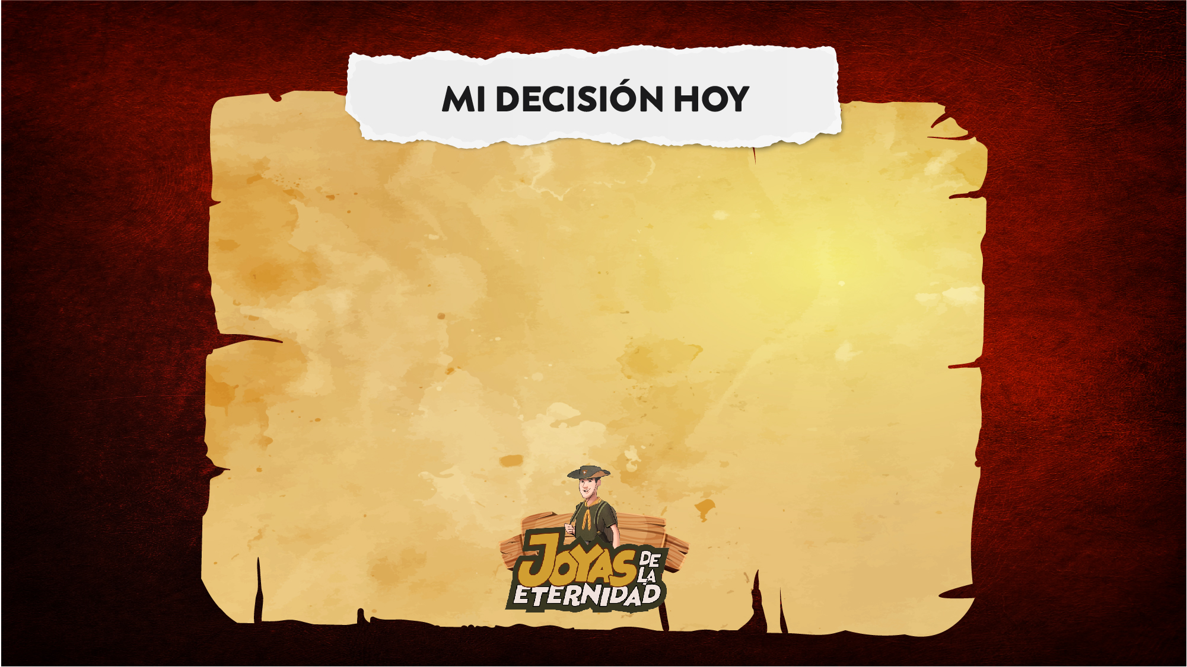
Creo que el ser humano es la suma del polvo de la tierra y el aliento de vida. Desafortunadamente, debido al pecado, la muerte entró en este mundo, pero Jesús pagó el precio por el pecado y hoy todos podemos tener la vida eterna. Por tanto, deseo aceptar la muerte de Cristo en mi lugar, vivir la vida según la voluntad de Él y vivir para siempre con él.
Creo que la Biblia está inspirada por Dios, la aceptaré como la regla de fe en mi vida y tomaré un tiempo todos los días para leer Su mensaje.

